Slide 1
Storia della televisione italiana
II parte

Slide 2
La televisione oggi
Oggi, rispetto agli anni passati, la televisione italiana offre una vasta gamma di programmi che differiscono per contenuto, genere e target. Tra i principali generi troviamo:
Programmi politici
Talent show
Programmi di cucina
Programmi politici
Programmi comici
Programmi sportivi
Documentari
Reality
Programmi di cronaca nera
Quiz

Slide 3
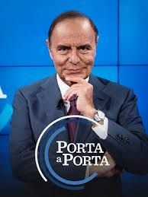
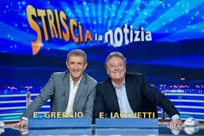
POLITICA
Porta a porta Dal 1996, programma di stampo politico, condotto dal giornalista Bruno Vespa, che approfondisce temi di attualità, cronaca, informazione politica, economica e di costume con gli ospiti presenti nel suo salotto.
Striscia la notizia Dal 1988, programma che, attraverso varie rubriche di stampo comico/satirico, affronta fatti di cronaca. Si distingue da Porta a porta in quanto programma dallo stile più leggero e orientato maggiormente sull’intrattenimento.

Slide 4
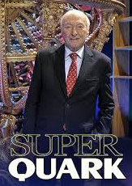
DOCUMENTARI
Superquark Nato nel 1995, Superquark è un programma televisivo di divulgazione culturale, ideato e condotto da Piero Angela, importante divulgatore scientifico italiano. Il programma dà una risposta a curiosità, interrogativi e questioni in ambito scientifico, storico, ambientale, artistico, ecc.
Linea Verde/Linea Blu
Linea verde è un programma televisivo che illustra l'agricoltura italiana e le sue eccellenze.
Linea blu è un programma televisivo di divulgazione culturale, impegnato nella diffusione e sensibilizzazione della cultura dell'ambiente e del mare.

Slide 5
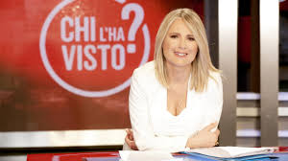
PROGRAMMI DI CRONACA NERA
Chi l’ha visto? Programma dedicato alla ricerca di persone scomparse e all'approfondimento di casi di cronaca, con il contributo di filmati appositamente realizzati e di repertorio e l'intervento telefonico dei telespettatori.
Amore criminale
Il programma affronta le vicende delle donne che nel corso delle loro storie d’amore sono andate incontro alla morte. La loro storia è raccontata attraverso ricostruzioni, materiale documentaristico e testimonianze dirette.

Slide 6
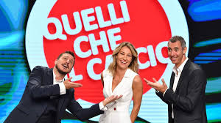
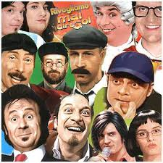
PROGRAMMI SPORTIVI
Quelli che il calcio Un mix innovativo di comicità, approfondimento e intrattenimento, con il calcio al centro della discussione.
Mai dire Gol
Storico programma calcistico della Gialappa's Band che ha lanciato decine di comici tra sport, risate e gag memorabili.

Slide 7
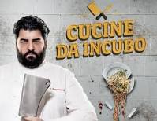
Programmi di cucina
La prova del cuoco Programma storico in cui tra ricette originali e grandi cavalli di battaglia della tradizione, i cuochi si schierano con i colori del Pomodoro Rosso e del Peperone Verde per sfidarsi in ogni puntata.
Cucine da incubo
Il protagonista è lo chef stellato Antonio Cannavacciuolo, che aiuterà ristoratori in difficoltà tra sporcizia in cucina, pietanze disgustose e staff incompetente.

Slide 8
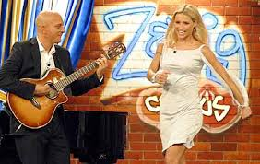
Programmi comici
Zelig Programma in cui una serie di comici si alternano sul palco tra sketch comico-satirici.
Colorado
Inizialmente ispirato al tipico cabaret statunitense, il programma, come Zelig si basa su sketch comici, ma è generalmente destinato ad un pubblico più giovane.

Slide 9
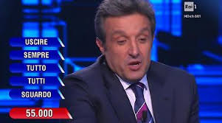
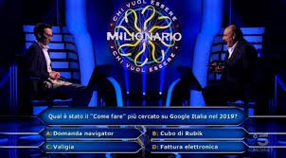
Quiz
L’eredità Sei concorrenti si sfidano in questo classico gioco a premi ad eliminazione che prevede sette diverse sfide, basate su domande di cultura generale.
Chi vuol essere milionario?
Il protagonista dovrà affrontare la scalata alle 15 domande del quiz dei quiz e provare ad aggiudicarsi il montepremi finale di 1 milione di euro.

Slide 10
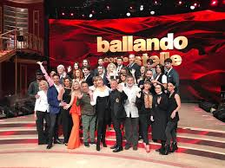
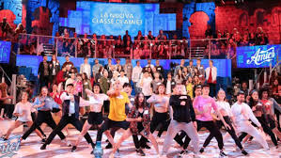
Talent show
Ballando con le stelle Cantanti, attori, comici e sportivi imparano l'arte del ballo in coppia con i maestri professionisti del programma, per poi sfidarsi ogni sabato sera.
Amici
Talent show strutturato come una scuola, alla quale partecipa una classe di alunni che aspirano a diventare cantanti, ballerini di jazz, hip hop o danza classica.

Slide 11
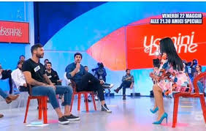
Reality show
Uomini e donne Programma televisivo in cui giovani o adulti/anziani in cerca d’amore si incontrano e conoscono.
L’isola dei famosi
Reality nel quale un gruppo di personaggi famosi viene lasciato su un'isola con il compito di sopravvivere e di non essere eliminati dal gioco.

Slide 12
Conclusioni
Nel corso degli anni, la televisione italiana ha modificato continuamente i suoi contenuti per andare incontro ai gusti ed interessi di un pubblico sempre più vasto e variegato. Questo ha comportato una certa omologazione tra i programmi (e tra Rai e Mediaset) e un «appiattimento» dei contenuti, in una continua lotta agli share e agli incassi.
Dal nostro punto di vista, la televisione gioca un ruolo fondamentale nella vita degli italiani, risultando il principale mezzo di informazione e divulgazione. Al contempo, è necessario riconoscere che, al contrario di quanto accadeva in passato, una buona parte dei contenuti oggi trasmessi in tv sono spesso scadenti e poco costruttivi (non a caso si parla oggi di «tv spazzatura»). Tuttavia, riteniamo che la responsabilità risieda non tanto nella televisione, quanto nello spettatore, il solo a poter selezionare in maniera critica a quali contenuti accedere e, di conseguenza, quali programmi seguire.
Francesca Cavaiola
Alessia Della Ducata

